Slide 1
שאלות לקראת הפגישה
במהלך השבועיים האחרונים עלו לנו מספר דילמות ושאלות, נשמח לשמוע מה דעתכם.

Slide 2
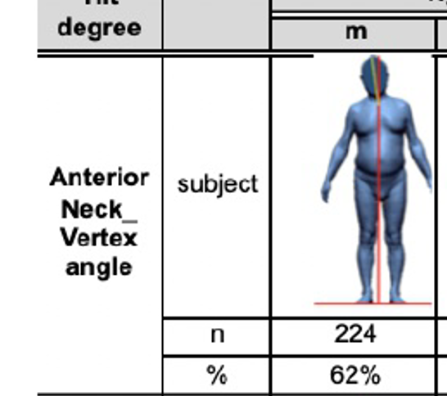
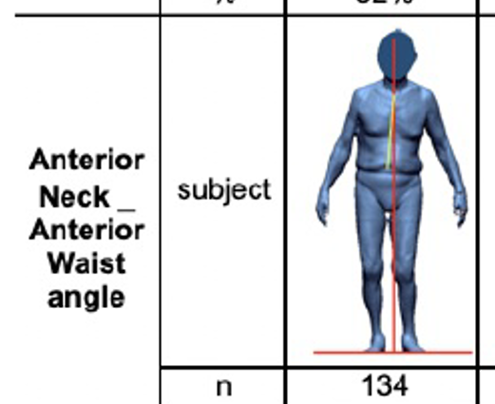
מציאת נקודת רצפה
בחלק מהמדידות יש שימוש באנכים לרצפה,כלומר יש צורך למצוא נקודת רצפה. לדוגמא בחישובים כאלו: (מתוך הקובץ אפיון שמעיין שלחה) רצינו להתייעץ על דרך טובה למצוא נקודת רצפה בסרטונים, אולי כדאי להעמיד את המצלמה פלס שמקביל לרצפה, וכך יהיה קל לעשות מניפולציות אלגבריות להוצאת אנכים מנקודות על השלד? אולי כדאי לקחת נתונים מנקודות קיימות של כפות רגליים ולשערך מיקום דרכם?

Slide 3
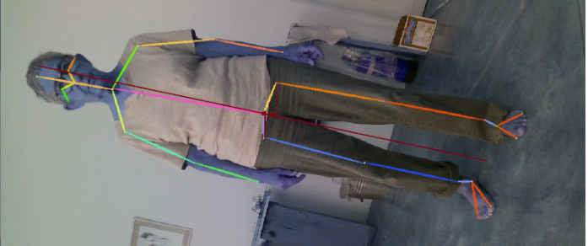
שיעור של נקודות שלא נמצאות במודל
בחלק מהחישובים יש צורך בנקודות שאנו לא מקבלים מהמודל, למשל נקודת מפשעה. כרגע אנו מנסים לשערך את המיקום לפי נקודות קיימות. להלן שיערוך לפי ממוצע של נקודות מותניים ונקודת טבור. באדום ניתן לראות את הוקטור המשוערך המורכב מנקודה המפשעה המשוערת ונקודת הטבור. האם יש דרך טובה יותר להשיג הערכה של נקודות חסרות? האם לדעתכם ניתן להסתמך על קירוב זה?

Slide 4
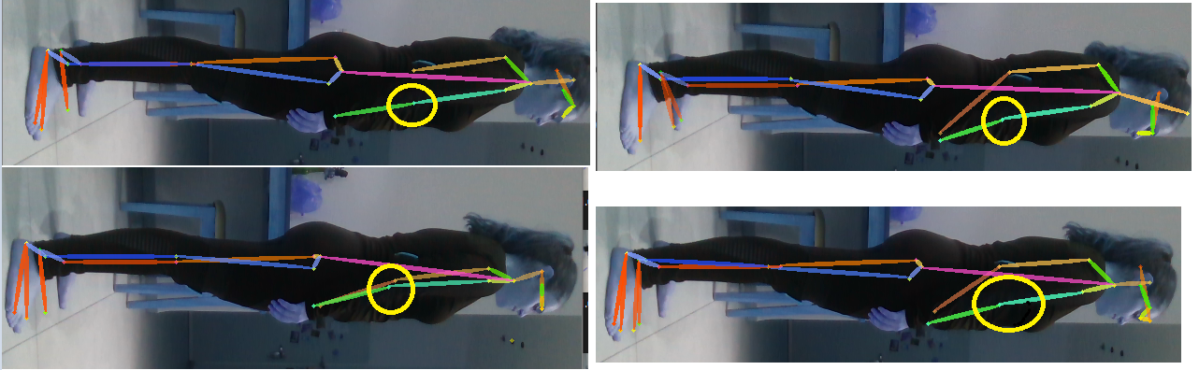
שגיאות
התחלנו להרגיש קצת את השגיאות, במיוחד במדדים כמו בתמונות בשקף 2, ששינוי של 5 מעלות הוא קריטי. כדי לשערך את גודל הטעות לקחנו סרטון סטטי של עמידה וחישבנו את זווית מפרק המרפק (שלכאורה לא אמור להשתנות יותר מדי). בשביל לזקק את השגיאה רק של נקודות השלד בדו מימד, איפסנו את העומק. תוצאות בשקף הבא.

Slide 5
נשמח לשמוע מה דעתכם על המבחן הזה לשערוך גודל השגיאה, ובנוסף איך אפשר להתמודד עם שגיאות כאלו כשנצטרך זוויות בגודל קטן יחסית.

Slide 6
ציוות הפריימים
בדקנו עד כה 2 שיטות לציוות הפריימים 1. נשמור את פריים הצבע עם מזהה ייחודי ונתאים אליו פריים עומק. 2. נשמור את פריים העומק עם מזהה ייחודי ונתאים אליו פריים צבע.
2 השיטות מניבות גרפים שונים. שיטה(1) בה שומרים את הפריים צבע עם מזהה ייחודי מניבה גרף יותר חלק אך עם פחות פריימים. שיטה(2) בה שומרים את הפריים עומק עם מזהה ייחודי מניבה גרף עם יותר "ברחנים" (נקודות עם ערך גבוה מדי או נמוך מדי). אך עם הרבה יותר פריימים. אנו מנסים להבין באיזה שיטה עדיף לנו לעבוד, ונשמח לשמוע את דעתכם. מצורפים גרפים בהמשך.

Slide 7
גרפים
הגרפים הבאים מתארים 2 סוגים של נתונים. בכותרת אפשר למצוא גם את מרחק המצלמה מהנבדקת. אנחנו מצאנו שהמרחק האידאלי הוא באזור ה 1.5 מטר.
סוגי הנתונים: 1. זווית של הברך בזמן ביצוע סקווטים. 2. מרחק הישבן מהרצפה בזמן סקווטים.
מקרא: depth – the log that is used has unique key – depth frame timestamps color – the log that is used has unique key – color frame timestamps
1 – angle
2- distance

